Slide 1

ВИТОКИ ЄВРОПЕЙСЬКОЇ ДУМКИ
Філософія
Античності
Від космосу до людини
◇

Slide 2
Думка проходить шлях від космосу до людини
Антична філософія заклала корені західної інтелектуальної традиції.
VIII–VI ст. до н.е.
IV ст. до н.е.
Міф → логос
Системи Платона й Арістотеля
V ст. до н.е.
III ст. до н.е. — VI ст. н.е.
Сократичний поворот
Школи життя

Slide 3
ДОСОКРАТИКИ · ПРИРОДА
Першопочаток пояснює порядок природи
Питання: з чого виникає все?
Фалес
Анаксімандр
Анаксімен
Вода як начало
Апейрон — безмежне
Повітря та згущення
Міф поступається поясненню

Slide 4



ПІФАГОРЕЙЦІ · ГЕРАКЛІТ
Світ має ритм: число й становлення
Міра не скасовує зміну.
Гармонія чисел
Космос як порядок
Вічний рух
Піфагореїзм бачить космос як впорядковане ціле.
Число відкриває міру взаємозв’язків.
Геракліт: «Все тече» — світ як процес.

Slide 5
ЕЛЕЙСЬКА ШКОЛА · ОНТОЛОГІЯ
Парменід ставить буття проти небуття
Буття
Небуття
Те, що є.
Неможливо помислити.
Логіка тримає незмінне.
Заперечення не стає предметом думки.
Чуття змінюються; логіка тримає. Істина потребує аргументу.

Slide 6
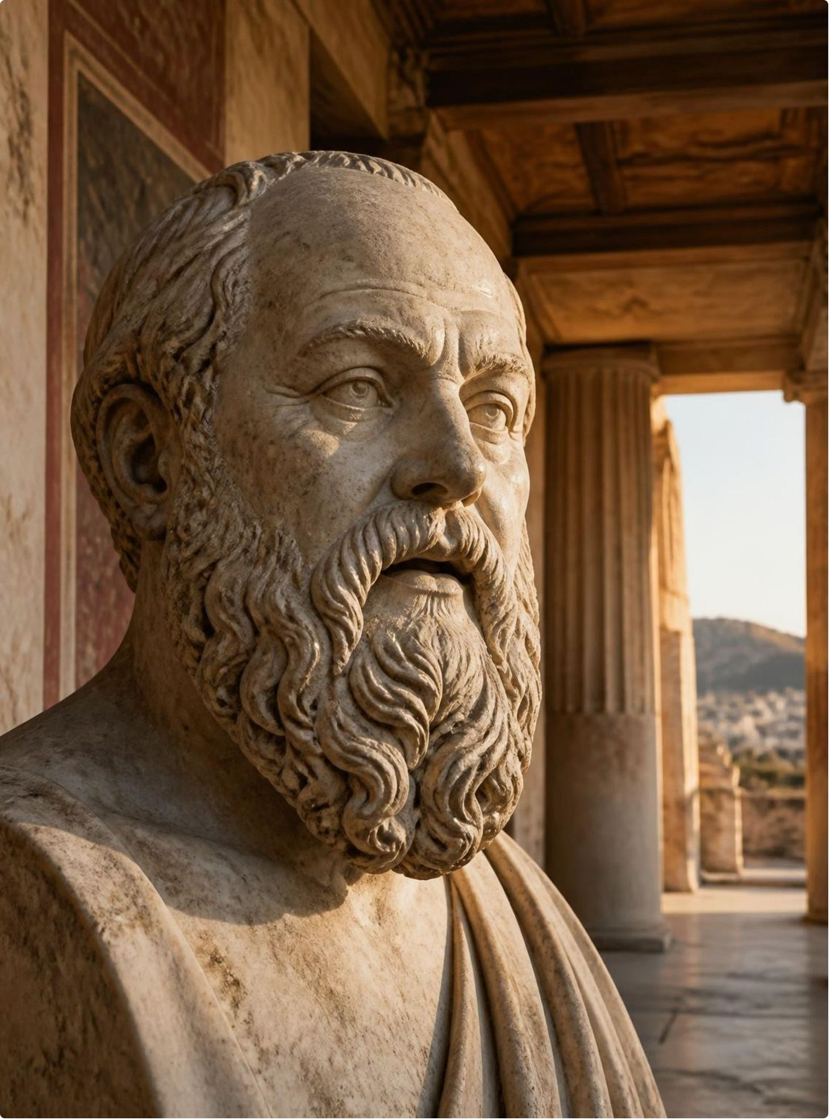



СОКРАТИЧНИЙ ПОВОРОТ
Сократ повертає філософію до людини
«Пізнай самого себе»
Майевтика — мистецтво запитань
Знання веде до доброчесності
Етика починається з діалогу. Не відповідь, а перевірка себе.

Slide 7
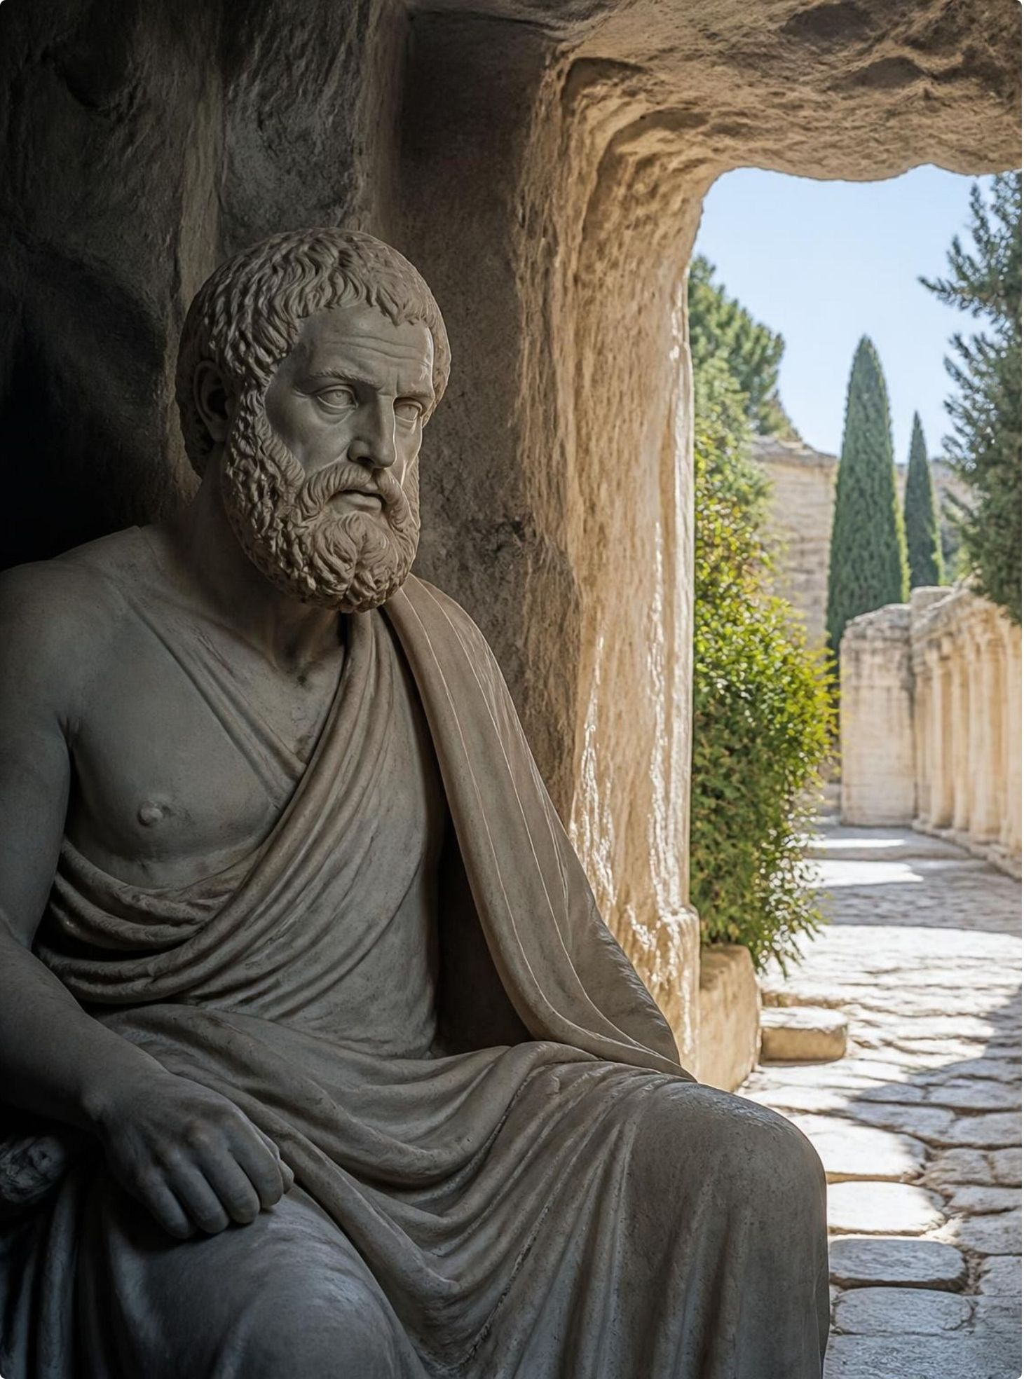
ПЛАТОН · ТЕОРІЯ ПІЗНАННЯ
Платон розділяє тіні та ейдоси
Від образу — до ідеї.
ЧУТТЄВЕ | Мінливий світ тіней.
ЕЙДОСИ | Сталі форми, доступні мисленню.
ПЕЧЕРА | Шлях до світла й поворот душі.

Slide 8

АРІСТОТЕЛЬ · СИСТЕМАТИЗАЦІЯ
Арістотель перетворює знання на систему
Філософія охоплює природу, суспільство й мистецтво.
Логіка
Форма й матерія
01
02
Інструмент мислення.
Разом пояснюють річ.
Золота середина
Спостерігати
03
04
Міра чесноти.
Класифікувати й пояснювати.

Slide 9
ЕЛЛІНІСТИЧНА ЕТИКА
Після поліса філософія стає практикою життя
Елліністична етика відповідає на тривогу часу.
Зміни
Рівновага
Школи
Спокій
Епоха змін — пошук опори.
Щастя як внутрішня рівновага.
Спосіб життя, а не доктрина.
Важливіший за статус.

Slide 10
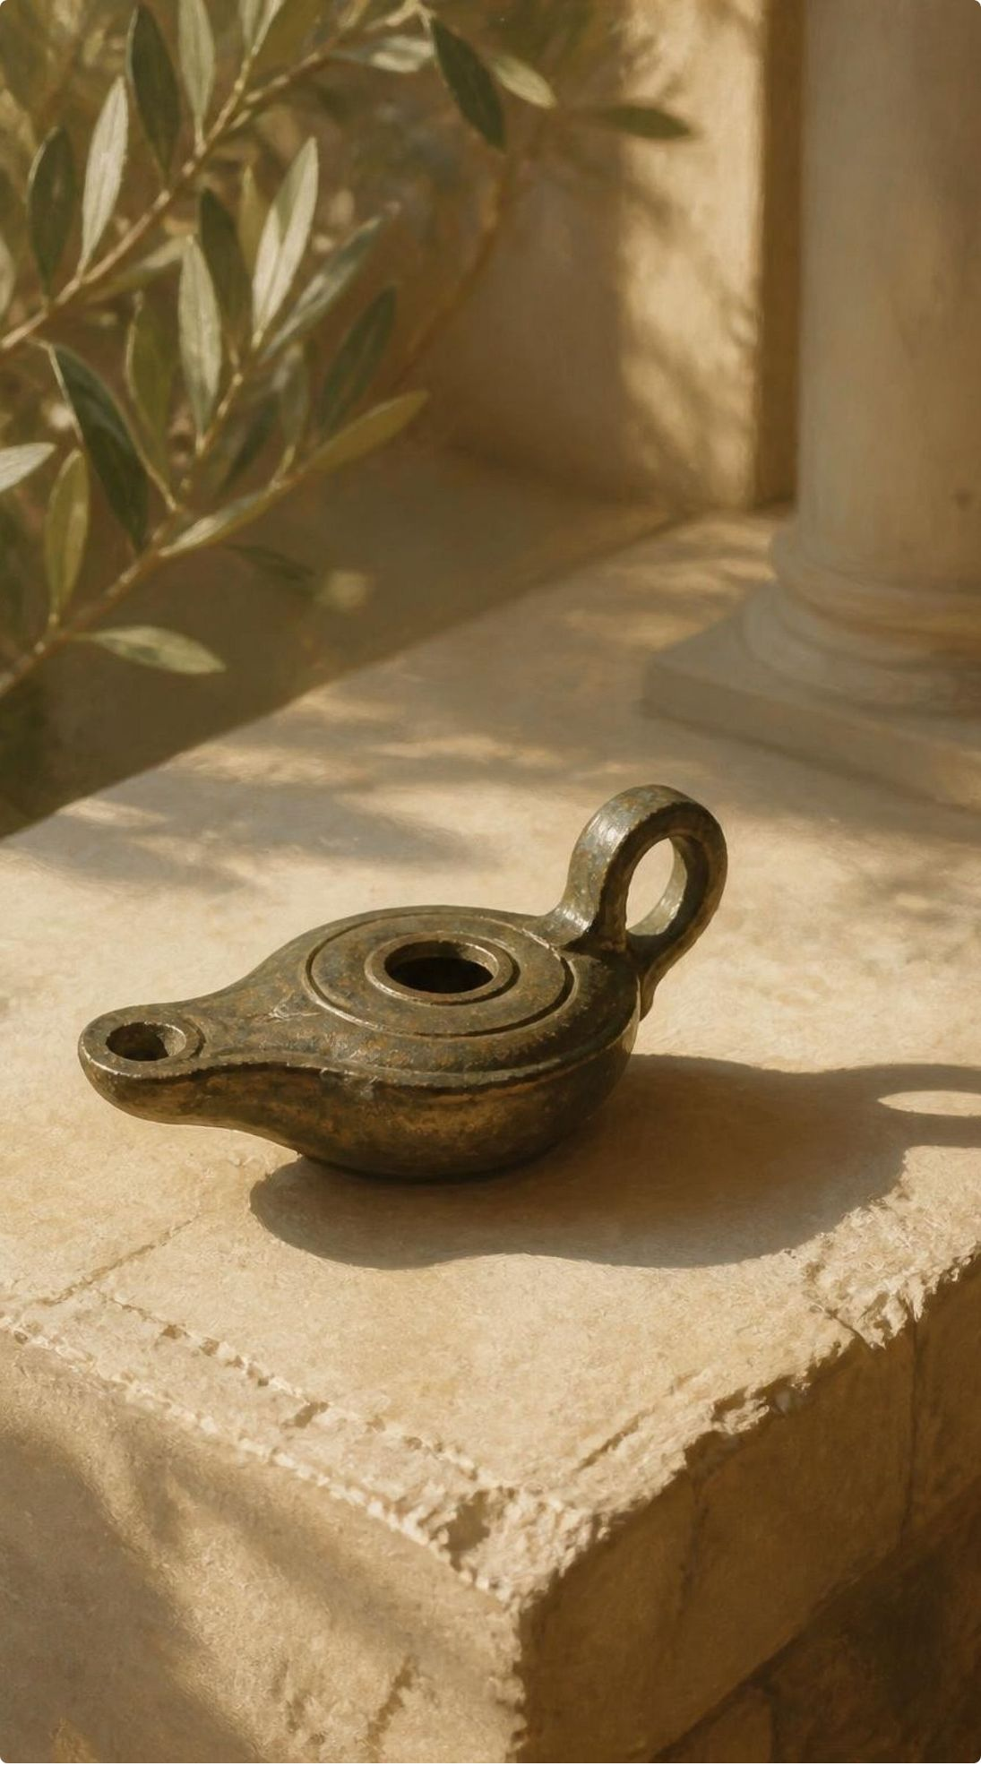
СТОЇЦИЗМ · ПРАКТИКА СВОБОДИ
Стоїки вчать розрізняти контроль і долю
Діяти гідно в межах можливого.
Зенон
Сенека
Марк Аврелій
01
02
03
Доброчесність — єдине благо.
Свобода через самовладання.
Прийняти порядок світу.
Не події, а судження ранять нас.

Slide 11
ЕПІКУРЕЇЗМ · СКЕПТИЦИЗМ
Спокій — у міри та сумніву
Дві школи шукають свободу від тривоги.
Епікуреїзм
Скептицизм
Епікур — спільнота Саду.
Піррон — утримання від судження.
Атараксія — душевний спокій.
Епохе — сумнів у певності.
Прості бажання — менше тривоги.
Незворушність перед невідомим.
«Утримання від судження — шлях до спокою.»

Slide 12
ВІД КОСМОСУ ДО ЛЮДИНИ
Спадщина Античності
Античні запитання досі формують спільний світ.
Наука
Право
Етика
Гуманізм
Спостереження, доказ і логіка.
Закон, аргумент, громадянство.
Чеснота, вибір, відповідальність.
Гідність людини й сила розуму.
Від запитання про космос — до відповідальності людини.

